Slide 1
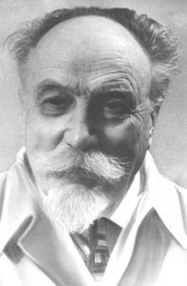
«Надо не только лечить больных, но и выращивать здоровых детей».
Г.Н.Сперанский
150 лет со дня рождения Георгия Несторовича Сперанского

Slide 2
Орловская научная медицинская библиотека приглашает на выставку, посвященную 150 – летию выдающегося врача, основоположника советской педиатрии, академика АМН - Георгия Несторовича Сперанского (7 февраля 1873-14 января 1969) .
Сперанский Георгий Несторович – первый организатор детского здравоохранения в нашей стране, сыгравший колоссальную роль в снижении детской смертности и воспитании педиатрических кадров.
Именно он впервые создал основные организационные структуры, которые внесли огромный вклад в развитие и становление отечественной педиатрической науки и педиатрической службы. Это – Центральный институт охраны материнства и младенчества (ОХММ), открытый в 1922 году, ныне – Институт педиатрии РАМН и созданный на его базе Научный Центр здоровья детей РАМН (Сперанский организовал при институте первое в России отделение для недоношенных детей), а также Всесоюзное общество детских врачей, председателем которого он был почти всю жизнь. Кроме того, Сперанский стал основателем журнала для врачей «Педиатрия», призванного распространять новые знания и обмен опытом по различным состояниям и заболеваниям детей раннего возраста.

Slide 3
Г.Н. Сперанский лично написал более 100 научных работ, а под его руководством их было написано тысячи. Наиболее известны его труды: «Классификация расстройств питания детей раннего возраста» (1926); «Болезни раннего детского возраста» ( 1934); «Питание здорового и больного ребенка» (1959); «Закаливание ребенка раннего и дошкольного возраста» (1964). Свою научную деятельность он сосредоточил на таких проблемах, как этиология, патогенез, лечение и профилактика острых и хронических расстройств питания и пищеварения у маленьких детей; диетотерапия при дизентерии; комплексный подход к терапии сепсиса; профилактика и лечение гриппа, пневмоний, острых респираторных заболеваний, аллергических заболеваний, заболеваний почек. Впервые в СССР приступил к разработке проблем антенатальной профилактики заболеваний плода и новорожденного. Научно обосновал методы вскармливания грудных детей. Был убежденным сторонником необходимости тесного контакта акушеров и педиатров. В 50-60-е годы работал над проблемами смертности детей первого года жизни. В последние годы жизни Георгий Несторович много внимания уделяет изучению патологии детей старшего возраста - ревматизму и хроническому полиартриту. Популярные брошюры Г.Н. Сперанского «Азбука матери», «Мать и дитя» выдержали многократные переиздания.

Slide 4
Под руководством Сперанского Г.Н. были разработаны и внедрялись в практику новые методы инструментальной и лабораторной диагностики. Вместе с тем Георгий Несторович всегда подчеркивал: «Наблюдения у постели больного могут пополняться, уточняться, несколько изменять свой характер, даже получить иное толкование в зависимости от показателей лабораторного обследования, но никогда они (наблюдения) не потеряют своего значения и останутся всегда основным методом исследования больного».
Георгий Несторович Сперанский прожил долгую и плодотворную жизнь, продолжая работать и в очень преклонном возрасте, посвятив себя самоотверженному служению охране здоровья матери и ребенка.

Slide 5
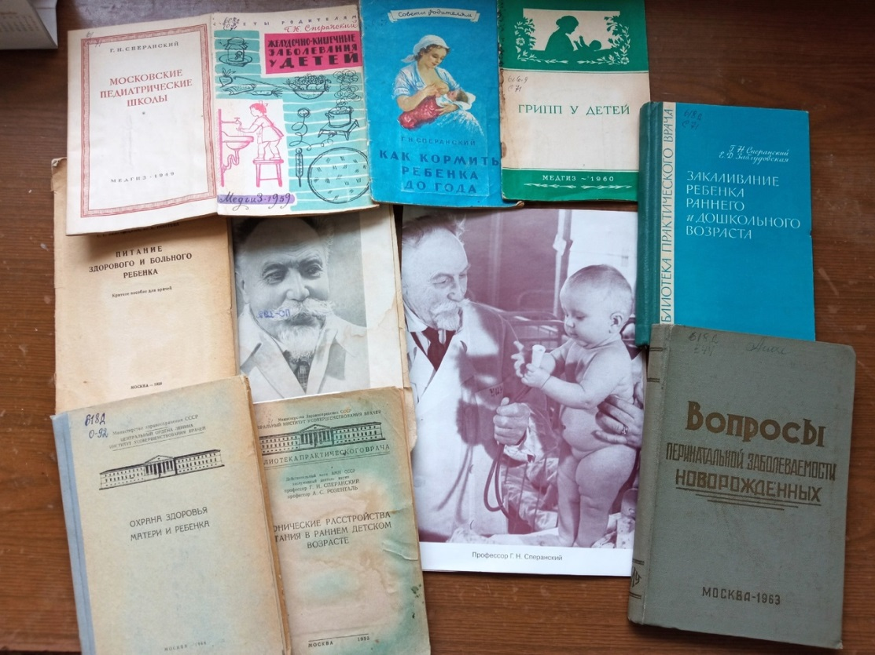

Slide 6
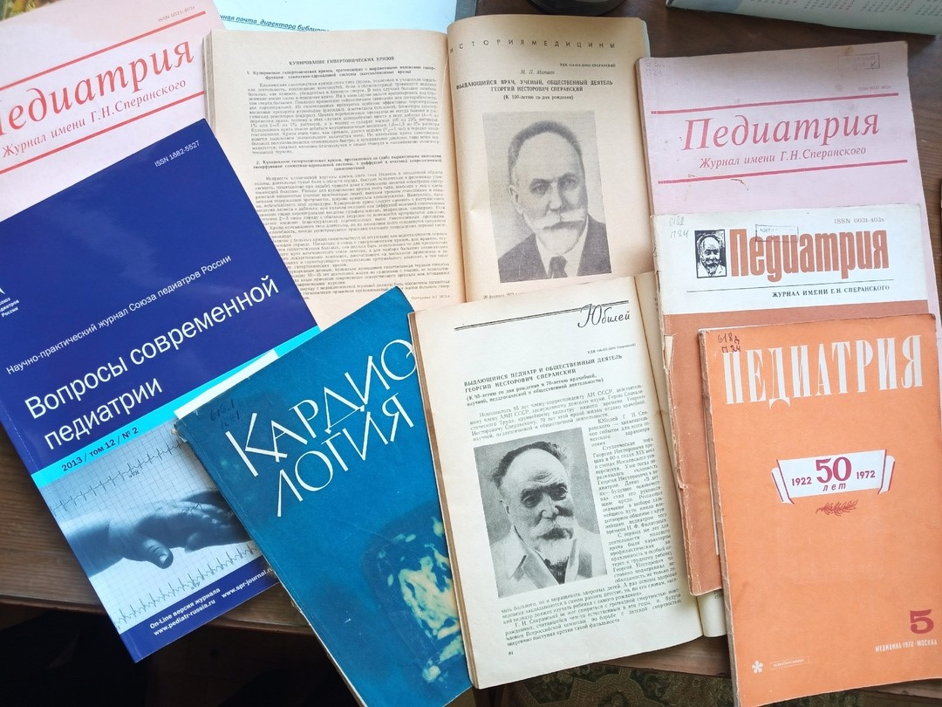

Slide 7
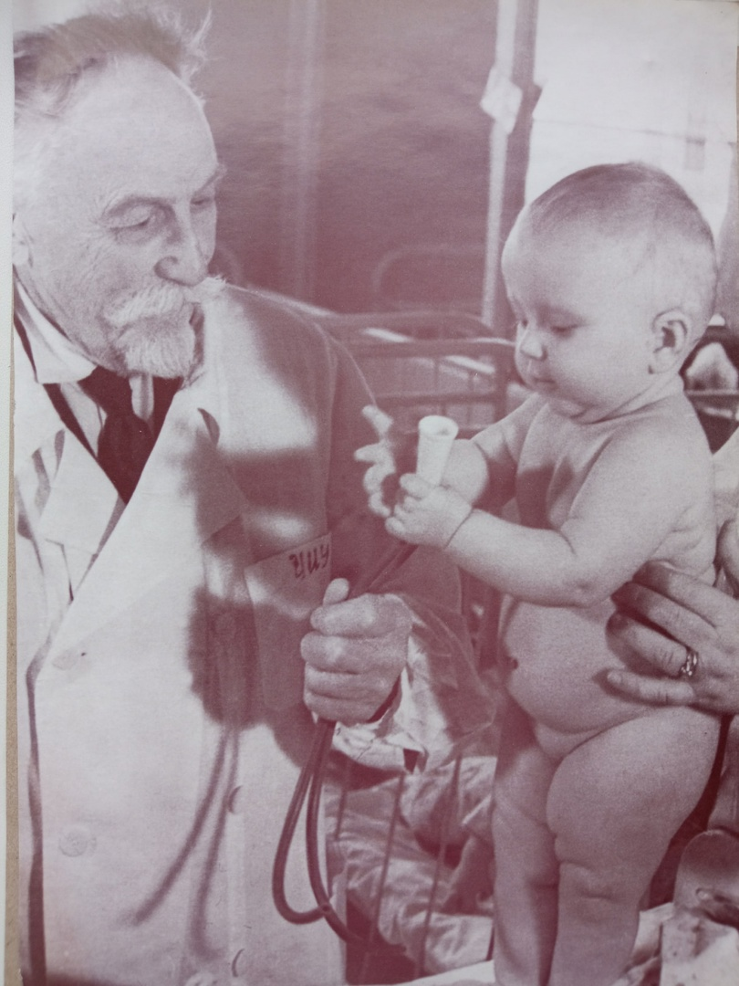
«Благородный рыцарь педиатрии», Георгий Несторович Сперанский.

